Slide 1
技术创新-难点
痛点一：读数据太慢
问题：地球科学数据文件（HDF5/GRIB）很大，传统文件系统只能整文件读。研究人员即使只要一个变量（比如“温度”），也得把整个文件下载。
后果：浪费网络带宽和磁盘 I/O，等数据的时间长，尤其是频繁读取不同文件里的小块数据时更低效。
痛点二：文件系统不懂科学数据
问题：像 HDF5 这样的文件内部包含变量、维度、坐标等元数据，但文件系统只把它当成普通二进制文件。
后果：文件系统没法按科学内容来检索，用户只能自己解析文件，跨文件的内容查询困难又低效。
痛点三：工具不好用
问题：科研人员在传统存储系统（HDFS）和分析工具（Python/h5py）之间来回切换，难以管理。
后果：上手门槛高，效率低，没有一个统一、好用、符合科研习惯的数据访问接口。

Slide 2
技术创新-创新点
创新一：二级元数据驱动 —— 让系统“懂”科学数据
方案：在数据入库时，自动解析 HDF5 文件，把组、数据集、属性等信息存入 PostgreSQL。
价值：实现“元数据与数据分离”，文件系统不仅知道文件在哪，还知道里面的结构，从文件级提升到数据集级管理。
创新二：索引即访问 —— 只读需要的那一块
方案：用户请求时，直接查 PostgreSQL 元数据定位到目标数据，再用 JuiceFS 精确读取对应数据块。
价值：避免整文件扫描，访问速度提升数十到百倍，把运行时的 I/O 和网络开销转化为入库时的一次性元数据提取。
创新三：统一函数库与服务 —— 开箱即用
方案：封装 Python 函数库和 Web 界面，支持数据读写、裁剪、插值等常用功能。
价值：用户只需 API 或简单操作即可完成分析，使用门槛低、接口统一、性能更好。

Slide 3
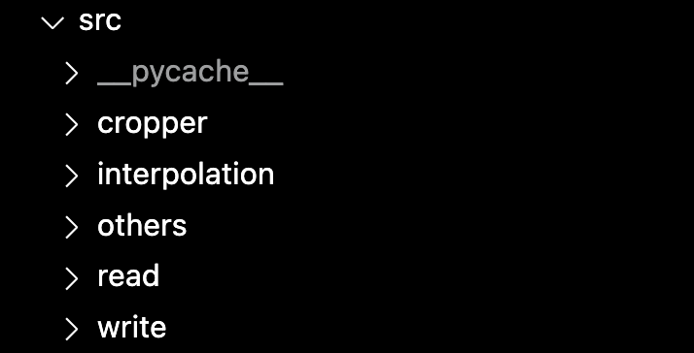
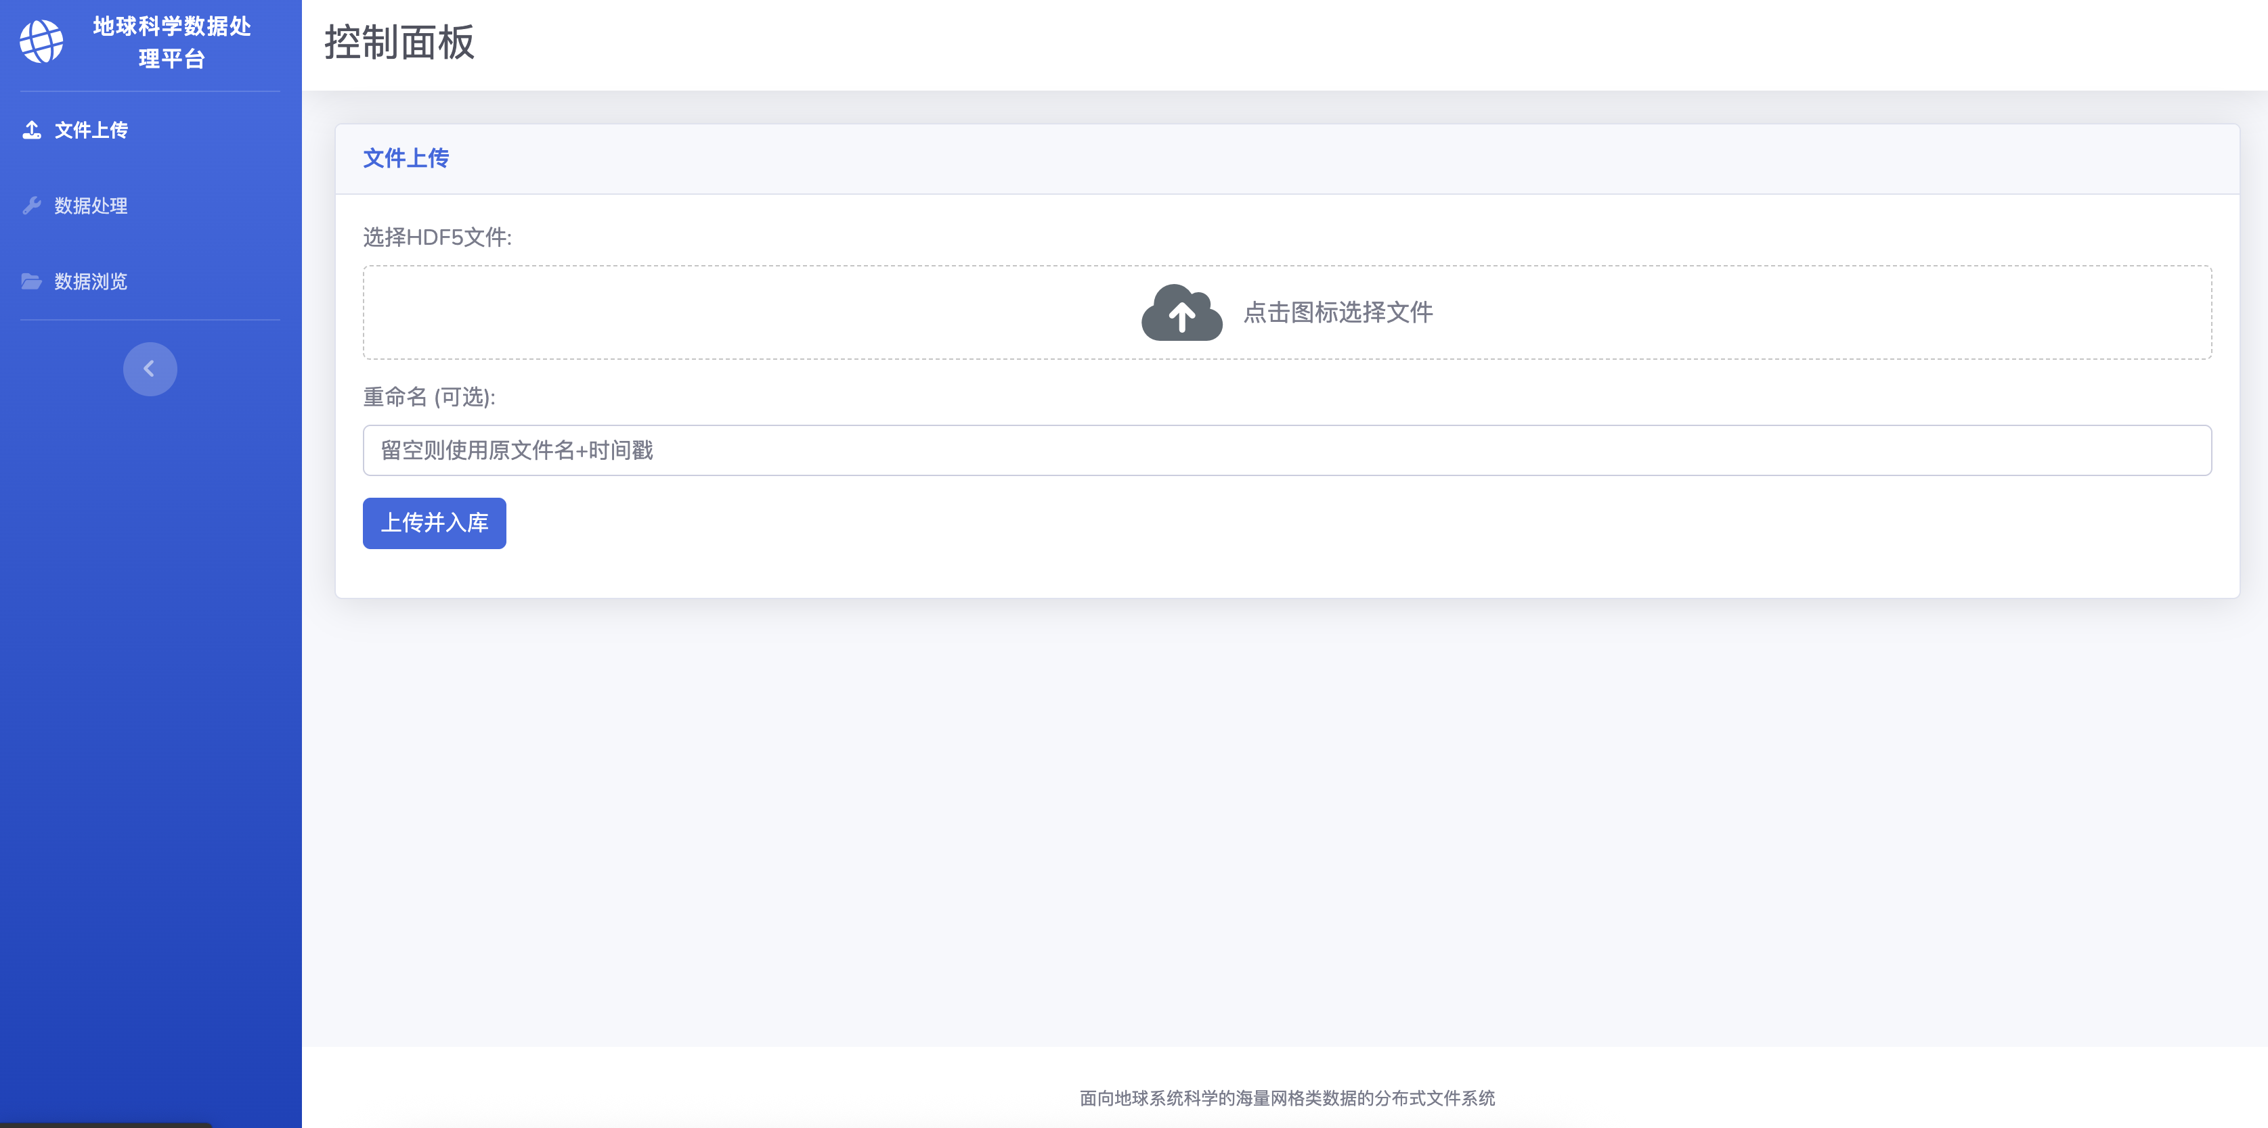
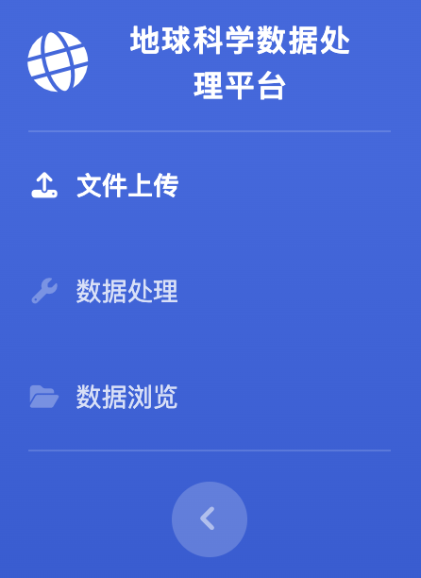
技术创新-创新点
界面示意图
模块功能代码和对应功能

